Slide 1
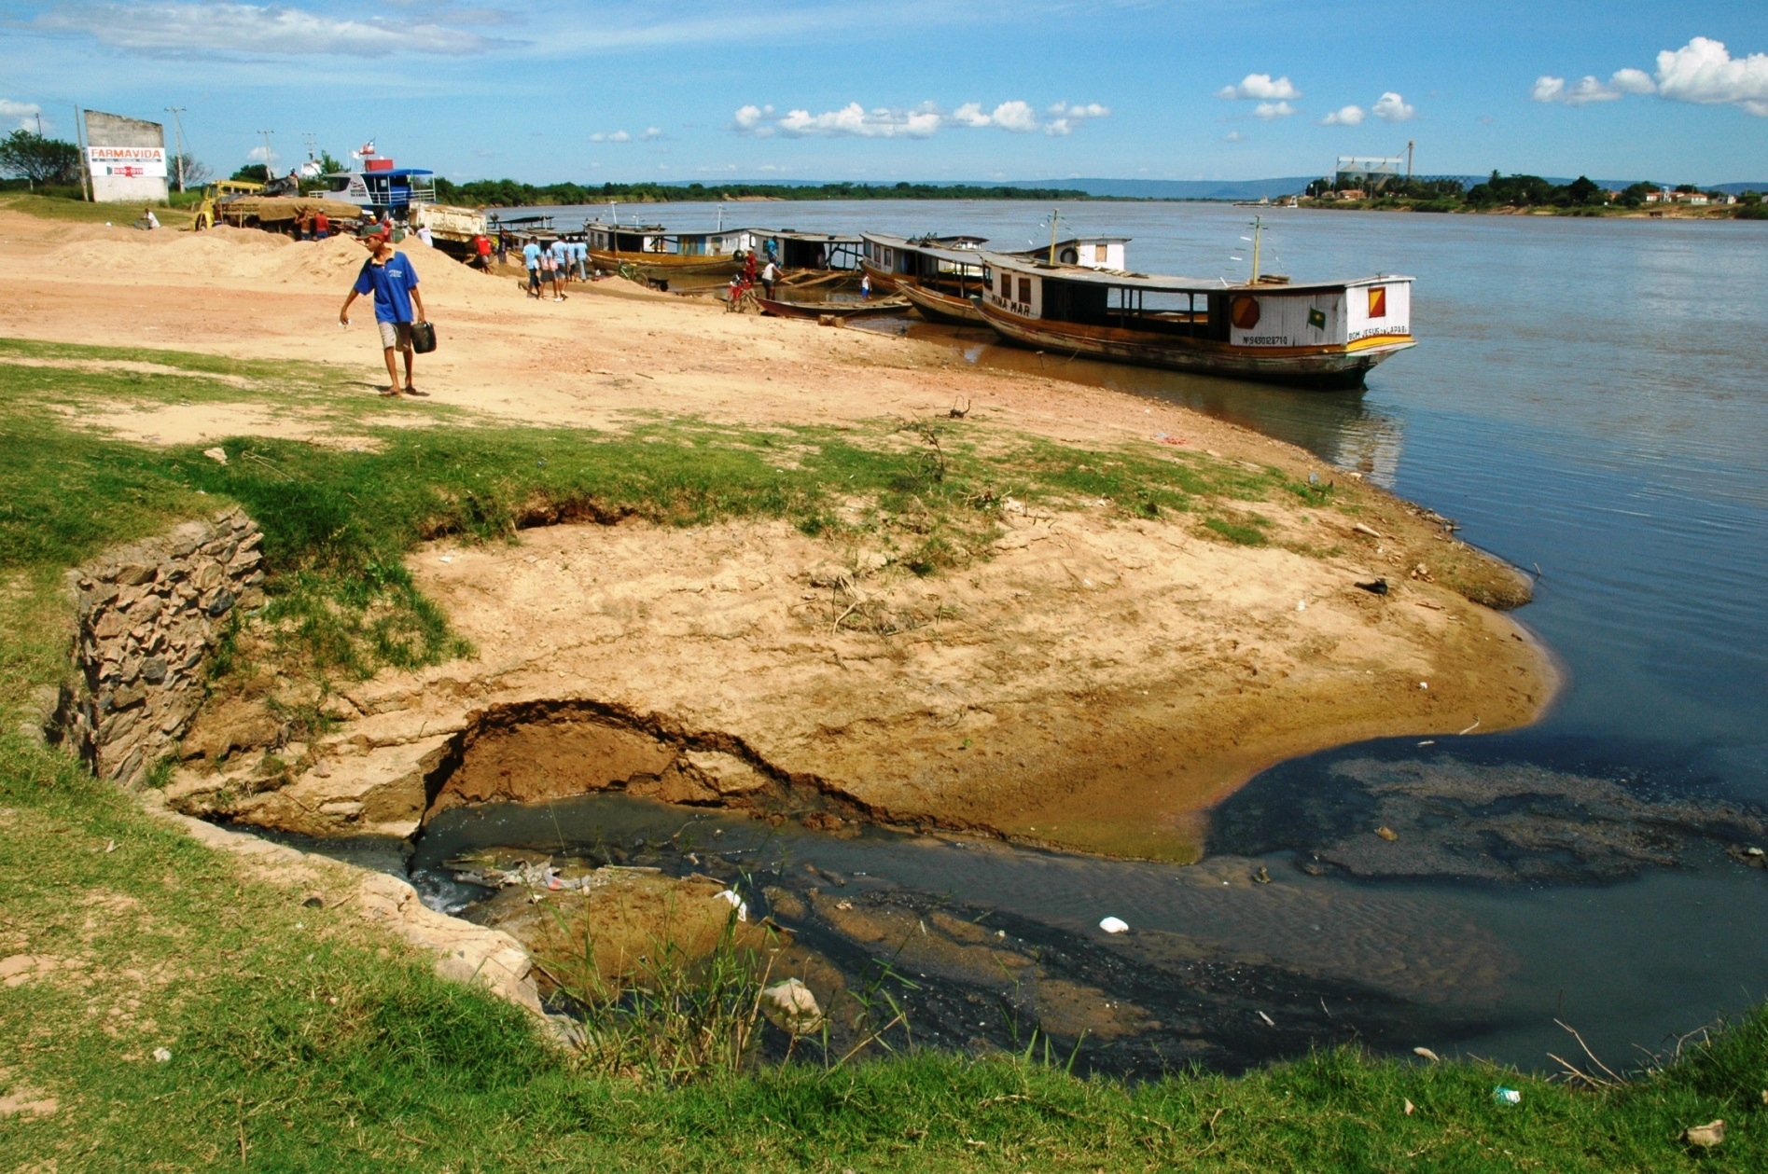
“Revitalização da Bacia Hidrográfica do Rio São Francisco”
Apresentação do Presidente da Codevasf, Felipe Mendes, em Audiência Pública promovida pela Comissão de Meio Ambiente do Senado Federal, em 17/11/15.

Slide 2
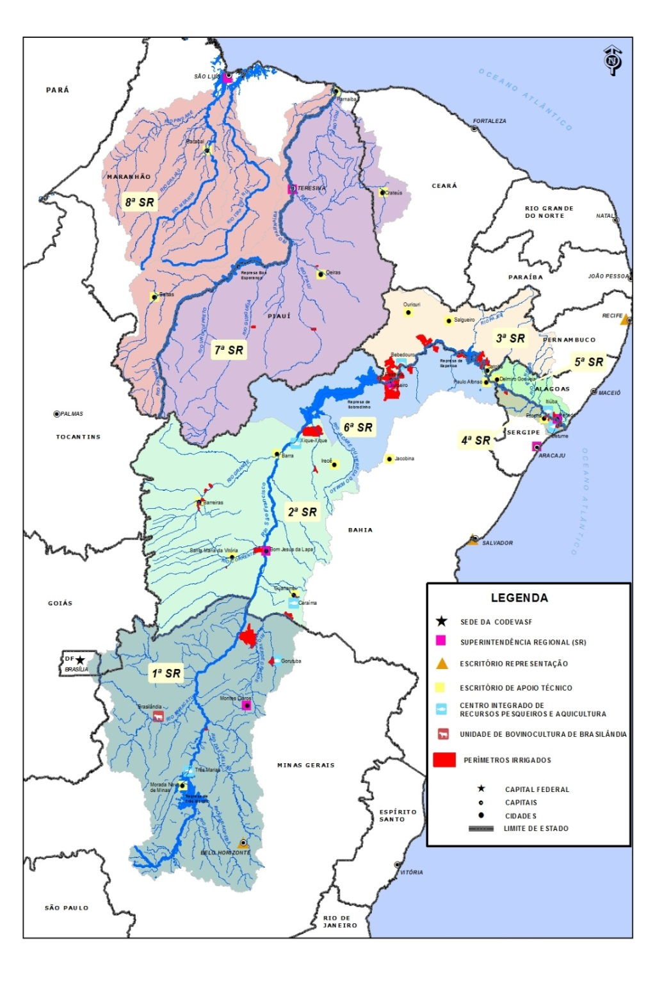
2
Codevasf: Estrutura Organizacional
→ 8 Superintendências Regionais:
1ª Montes Claros - MG
2ª Bom Jesus da Lapa - BA
3ª Petrolina - PE
4ª Aracaju - SE
5ª Penedo - AL
6ª Juazeiro - BA
7ª Teresina - PI
8ª São Luís - MA
→ 14 Escritórios de Representação e Apoio Técnico
→ 8 Centros de Aquicultura e Recursos Pesqueiros:
Três Marias/MG, Gorutuba/MG, Ceraíma/BA, Xique-Xique/BA,
Petrolina/PE, Porto Real do Colégio/AL, Betume/SE, Parnaíba/PI.

Slide 3
3
Codevasf: Área e População das Bacias
Bacia Hidrográfica | Área (km²) | Habitantes
Bacia do São Francisco | 619.232 | 18.218.575
Bacia do Parnaíba | 325.835 | 4.800.934
Bacia do Itapecuru | 52.540 | 1.622.875
Bacia do Mearim | 98.289 | 2.198.956
TOTAL | 1.095.896 | 26.841.340
Fonte: IBGE, 2011

Slide 4
4
Codevasf: Origens
Lei nº 541, de 15 de dezembro de 1948
Cria a Comissão do Vale do São Francisco – C.V.S.F e dá outras providências.
Art. 7º - Incumbe à C.V.S.F.:
organizar e submeter ao Presidente da República, para aprovação do Congresso Nacional, o plano geral de aproveitamento do Vale do São Francisco, que vise a regularização do curso de suas águas, utilização de seu potencial hidroelétrico, fomento da indústria e da agricultura, desenvolvimento da irrigação e saúde e exploração de suas riquezas.

Slide 5
Codevasf: Origens
Mensagem nº 548, ao Congresso Nacional, do Presidente Eurico Gaspar Dutra, que encaminha o plano geral para aproveitamento econômico da Bacia do São Francisco em 15/12/1950:
“(...) Urgia e urge subjugar as suas águas, regularizando a sua vazão e promovendo a sua utilização racional, a fim de atender à multiplicidade de objetivos do empreendimento: navegação e transporte, irrigação, produção de energia elétrica, reflorestamento e restauração do solo, colonização e industrialização (...)”

Slide 6
6
PPA e Revitalização: PPA 2004 – 2007
Programa 1305: Revitalização de Bacias Hidrográficas em Situação de Vulnerabilidade e Degradação Ambiental
Objetivo: “Revitalizar a bacia hidrográfica do São Francisco e outras bacias em situação de vulnerabilidade ambiental e promover a prevenção e a mitigação de potenciais impactos decorrentes da implantação de projetos nacionais prioritários ou da crescente e concentrada ação antrópica com elevado comprometimento ambiental dessas bacias.”
PROGRAMA | ÓRGÃO EXECUTOR | LOA + CRÉDITOS (R$)
1305 - Revitalização de Bacias Hidrográficas em Situação de Vulnerabilidade e Degradação Ambiental | Ministério da Cultura | 50.000
 | Ministério do Meio Ambiente | 75.726.616
 | Agência Nacional de Águas - ANA | 200.000
 | Ministério da Integração Nacional | 9.400.000
 | Codevasf | 899.610.958
TOTAL |  | 984.987.574

Slide 7
7
PPA e Revitalização: PPA 2008 – 2011
Programa 1305: Revitalização de Bacias Hidrográficas em Situação de Vulnerabilidade e Degradação Ambiental
Objetivo: “Promover a disponibilidade de água com qualidade e a gestão dos recursos hídricos, o controle de poluição, a conservação e a revitalização de bacias.”
PROGRAMA | ÓRGÃO EXECUTOR | LOA + CRÉDITOS (R$)
1305 - Revitalização de Bacias Hidrográficas em Situação de Vulnerabilidade e Degradação Ambiental | Ministério da Cultura | 779.534
 | Ministério do Meio Ambiente | 86.394.285
 | Ministério da Integração Nacional | 7.378.000
 | Codevasf | 1.533.172.820
TOTAL |  | 1.627.724.639

Slide 8
8
PPA e Revitalização: PPA 2012 – 2015
Programa 2026: Conservação e Gestão de Recursos Hídricos
Objetivo: “Promover a revitalização de bacias hidrográficas por meio de ações de recuperação, preservação e conservação que visem o uso sustentável dos recursos naturais, a melhoria das condições socioambientais e à melhoria da disponibilidade de água em quantidade e qualidade.”
Programa 2068: Saneamento Básico
Objetivo: “Expandir a cobertura e melhorar a qualidade dos serviços de saneamento em áreas urbanas, por meio da implantação, ampliação e melhorias estruturantes nos sistemas de abastecimento de água, esgotamento sanitário, drenagem e manejo de águas”.
PROGRAMA | ÓRGÃO EXECUTOR | LOA + CRÉDITOS (R$)
2026 - Conservação e Gestão de Recursos Hídricos | Ministério do Meio Ambiente | 46.699.221
 | Agência Nacional de Águas - ANA | 1.158.831.681
 | Codevasf | 97.454.724
 | DNOCS | 2.250.000
2068 - Saneamento Básico | Fundação Nacional de Saúde | 6.081.280.089
 | Ministério da Integração Nacional | 8.748.344
 | Codevasf | 1.117.036.618
 | Ministério das Cidades | 7.345.762.503
TOTAL |  | 15.858.063.180

Slide 9
9
PPA e Revitalização: PPA 2004 – 2015
Governo Federal: Resumo Geral
PPA | PROGRAMA | LOA + CRÉDITOS (R$)
2004-2007 | 1305 - Revitalização de Bacias Hidrográficas em Situação de Vulnerabilidade e Degradação Ambiental | 984.987.574
2008-2011 | 1305 - Revitalização de Bacias Hidrográficas em Situação de Vulnerabilidade e Degradação Ambiental | 1.627.724.639
2012-2015 | 2026 - Conservação e Gestão de Recursos Hídricos | 1.305.235.626
 | 2068 - Saneamento Básico | 14.552.827.554
TOTAL * |  | 18.470.775.393
* Créditos orçamentários para recuperação das bacias hidrográficas em situação de vulnerabilidade ambiental. Desse total, a Codevasf recebeu o montante de R$ 3.647.275.120 (19,7% do orçamento total do PPA).

Slide 10
10
PPA e Revitalização: PPA 2004 – 2015
Codevasf: Resumo Geral
PPA | LOA + CRÉDITOS (R$)
2004-2007 | 899.610.958
2008-2011 | 1.533.172.820
2012-2015 | 1.214.491.342
TOTAL | 3.647.275.120
* Média anual de R$ 331,6 milhões

Slide 11
11
Investimentos PAC/Codevasf
Programa de Revitalização da Bacia do Rio São Francisco (2007-2015)
Ações | Valor Total Aprovado (R$) | % | Valor Empenhado (R$) | % | Valor Total Pago (R$) | %
Saneamento Básico | 1.827.306.427 | 74 | 1.499.451.461 | 72 | 1.305.669.407 | 73
Processos Erosivos | 245.369.503 | 10 | 217.905.961 | 11 | 160.919.790 | 9
Abastecimento de Água | 412.926.004 | 17 | 353.854.753 | 17 | 317.750.410 | 18
Total (R$) | 2.485.601.934 | 100 | 2.071.212.175 | 100 | 1.784.339.606 | 100
Posição em outubro/2015

Slide 12
12
Estágio das Ações PAC/Codevasf
Sistemas de Esgotamento Sanitário (SES)
Estado | Meta | Concluídos | Em Execução | Ação Preparatória | Paralisados | Projetos | Excluídos
Alagoas | 12 | 4 | 8 | - | - | - | 2
Bahia | 38 | 26 | 2 | 1 | 9 | - | 9
Minas Gerais | 62 | 41 | 8 | 1 | 12 | 1 | 3
Pernambuco | 20 | 10 | 8 | - | 2 | - | 12
Sergipe | 7 | 1 | 3 | - | 3 | - | 8
Total | 139 | 82 | 29 | 2 | 26 | 1 | 34
Posição em outubro/2015

Slide 13
13
Estágio da Ação PAC/Codevasf
Processos Erosivos (Empreendimentos)
Estado | Meta | Concluídos | Em Execução | Ação Preparatória | Paralisados | Excluídos
Alagoas | 7 | 5 | 2 | - | - | -
Bahia | 20 | 13 | 3 | 3 | 1 | 7
Bacia do rio São Francisco | 1 | - | 1 | - | - | 1
Minas Gerais | 26 | 13 | 11 | 1 | 1 | 6
Pernambuco | 13 | 10 | 2 | 1 | - | -
Sergipe | 7 | 6 | 1 | - | - | 1
Total | 74 | 47 | 20 | 5 | 2 | 15
Posição em outubro/2015
Empreendimentos: Centros de Referência em Áreas Degradadas, (CRADs), Recuperação Hidroambiental de Microbacias (Proteção de Nascentes, Barraginhas, Terraços), Contenção de Margens, etc.

Slide 14
14
Estágio da Ação PAC/Codevasf
Sistema de Abastecimento de Água (Localidades Rurais, 15 km da calha)
Estado | Meta | Concluídos | Em Execução | Ação Preparatória | Paralisados | Excluídos
Alagoas | 30 | 15 | 6 | 9 | - | 17
Bahia | 341 | 209 | 83 | 3 | 46 | 54
Minas Gerais | 43 | 8 | - | 35 | - | 2
Pernambuco | 86 | 41 | 24 | - | 21 | -
Sergipe | 28 | 22 | - | - | 6 | -
Total | 528 | 295 | 113 | 47 | 73 | 73
Posição em outubro/2015

Slide 15
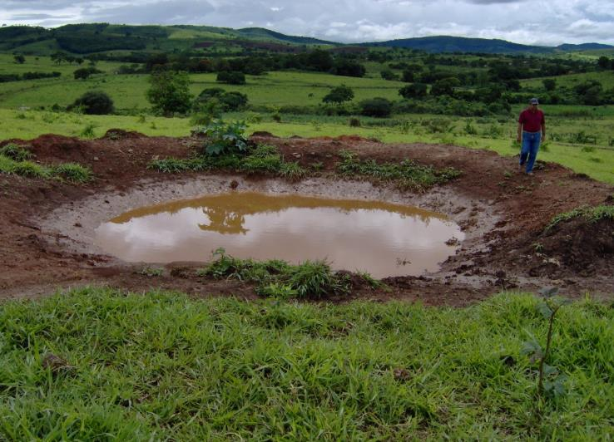
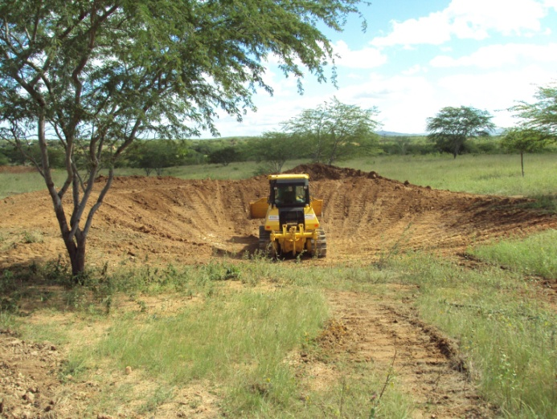
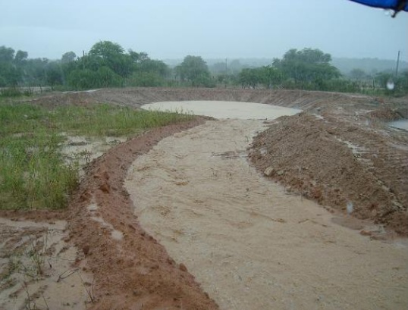
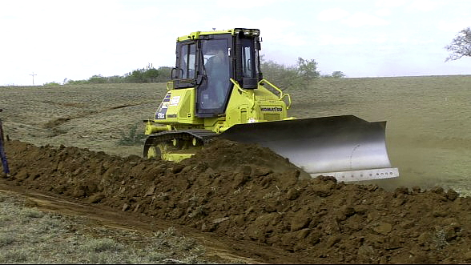
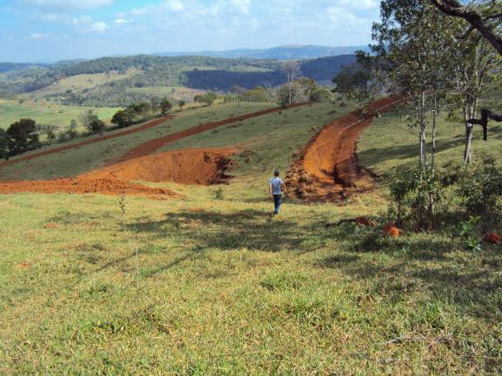
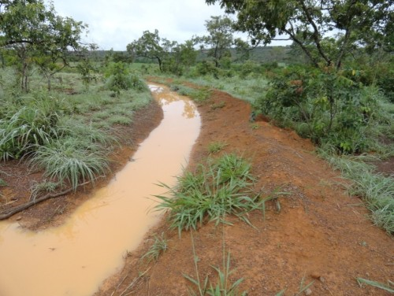
15
Algumas Ações para o Controle de Processos Erosivos
Barraginhas de Captação
Terraços em Curva de Nível

Slide 16
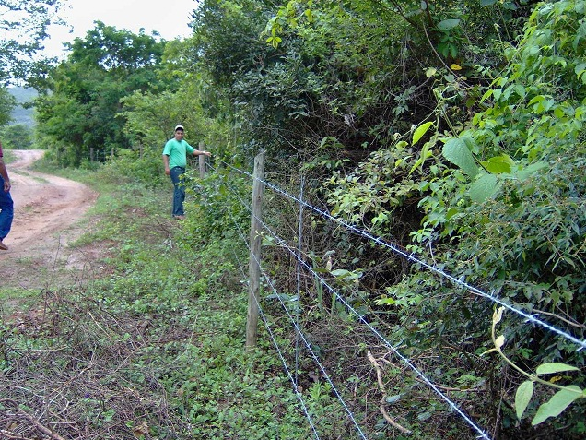
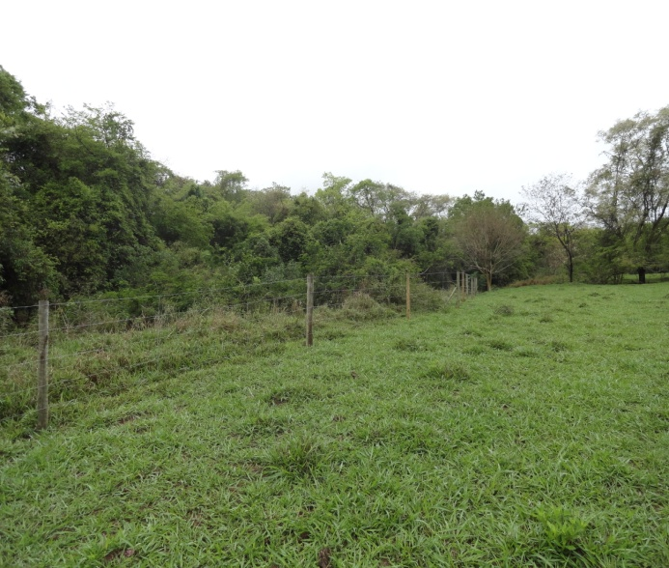
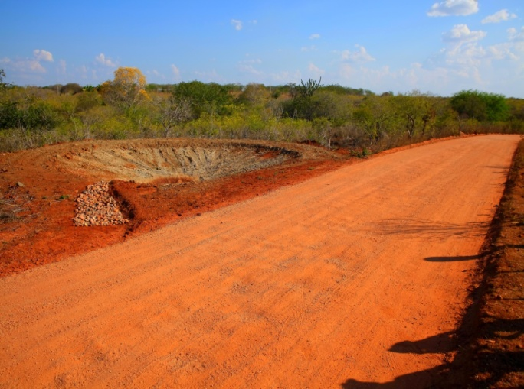
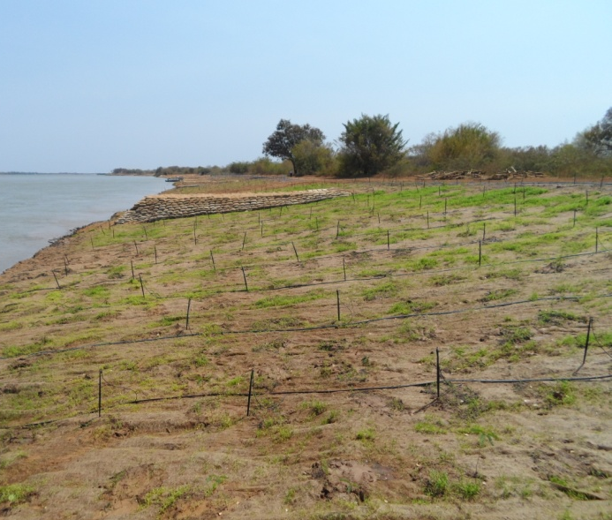
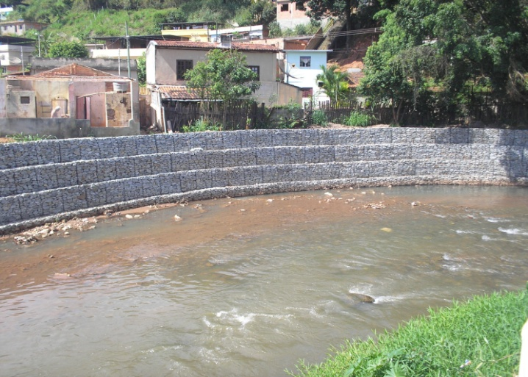
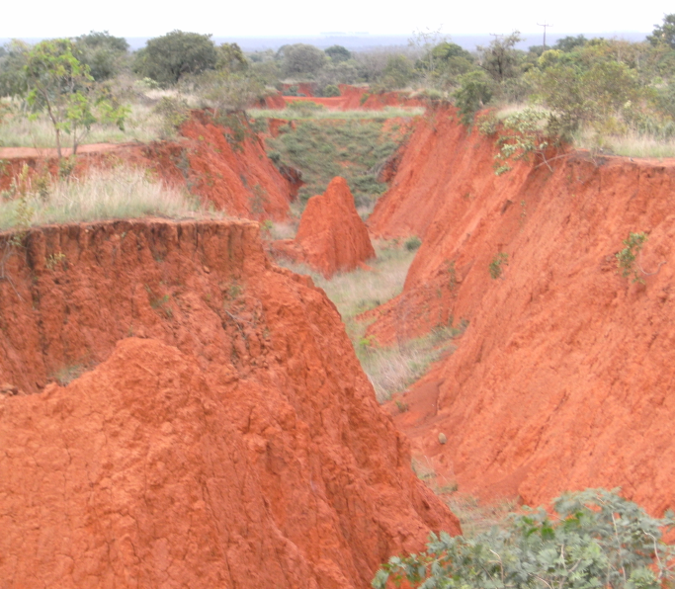
16
Algumas Ações para o Controle de Processos Erosivos
Cercamento de nascentes, matas ciliares, topo de morros
Adequação de estradas
Contenção de margens/barrancas
Estabilização de voçorocas

Slide 17
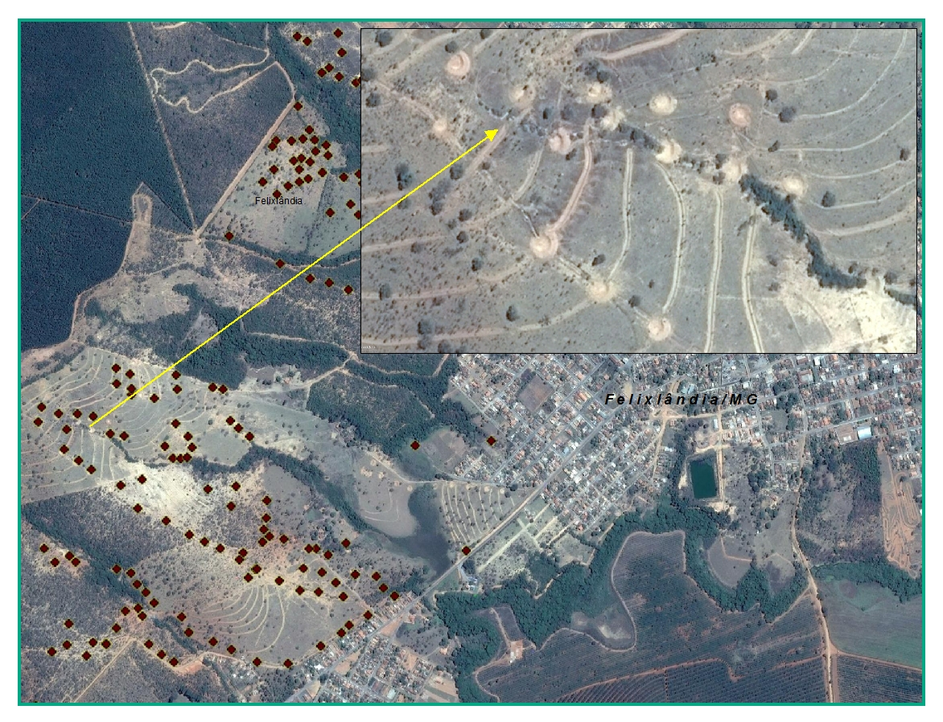
17
Exemplo de área recuperada no município de Felixlândia/MG

Slide 18
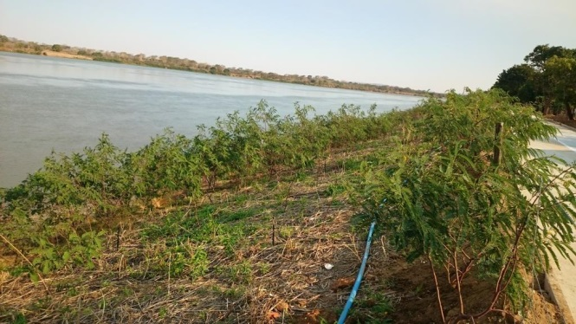
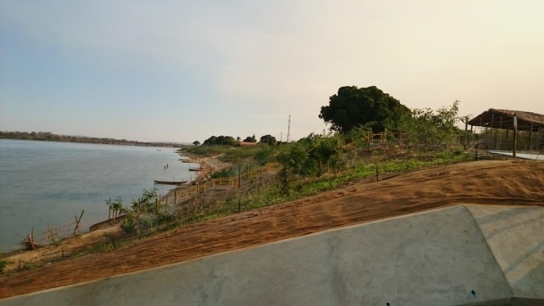
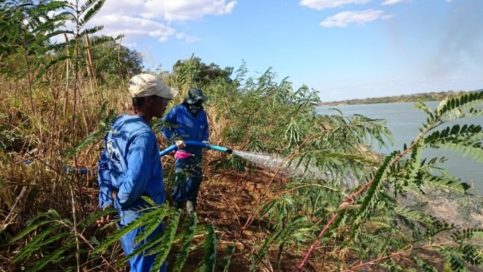
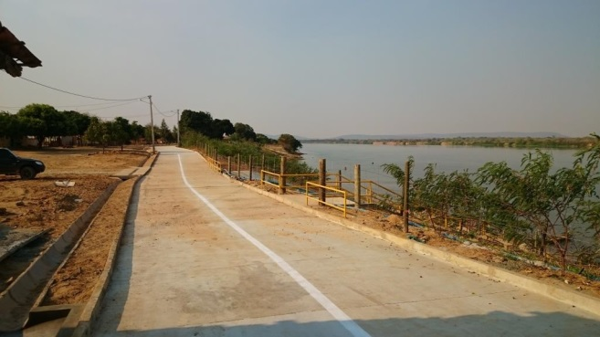
18
Exemplo de área recuperada de contenção de margens/barrancas no município de Muquém do São Francisco/BA

Slide 19
19
Resultados de Ações de Controle de Processos Erosivos nos Estados de Minas Gerais e Bahia
Ação Realizada (2007-2015) | MG | BA
Nascentes Preservadas (Und) | 1.177 | -
Bacias de Captação (Und) | 34.051 | 2.000
Terraços (km) | 1.491 | 281
Proteção de Matas Ciliares e Topo de Morros (Cercamento) (km) | 926 | 339
Adequação de Estradas Ecológicas (km) | 165 | -
Revegetação (ha) | - | 118

Slide 20
20
Perspectivas

Slide 21
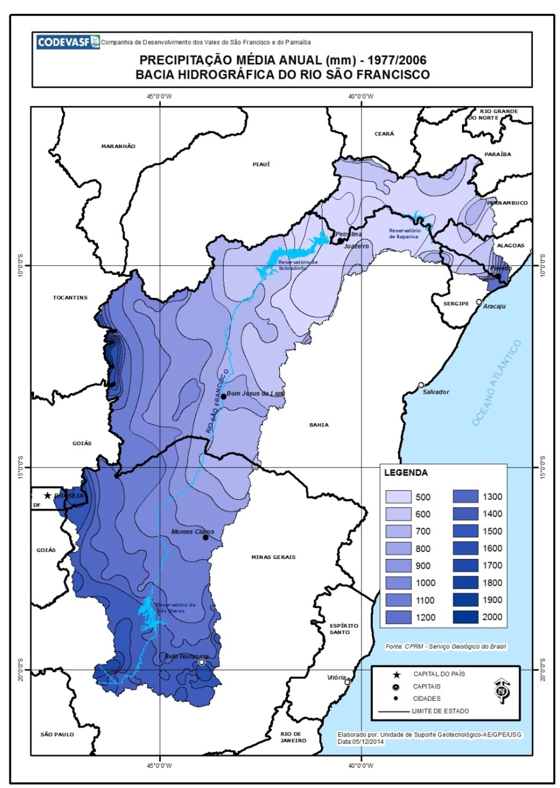
Mapa de Produção de Água
21
Fonte: INPI 2014

Slide 22
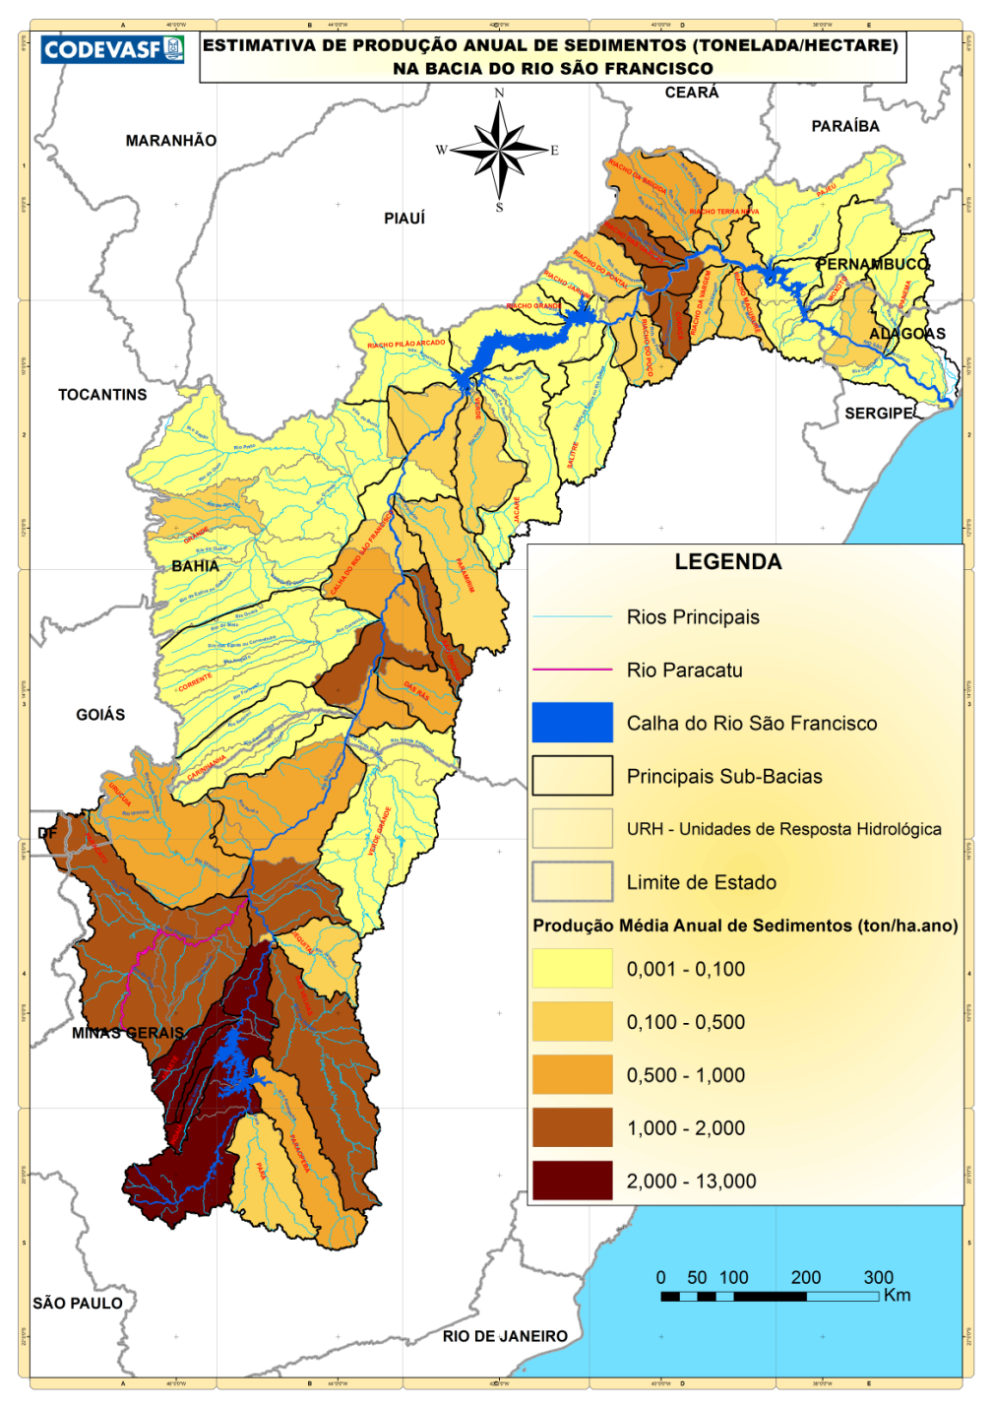
Mapa de Produção de Sedimentos
22
Fonte: Codevasf/Usace 2013

Slide 23
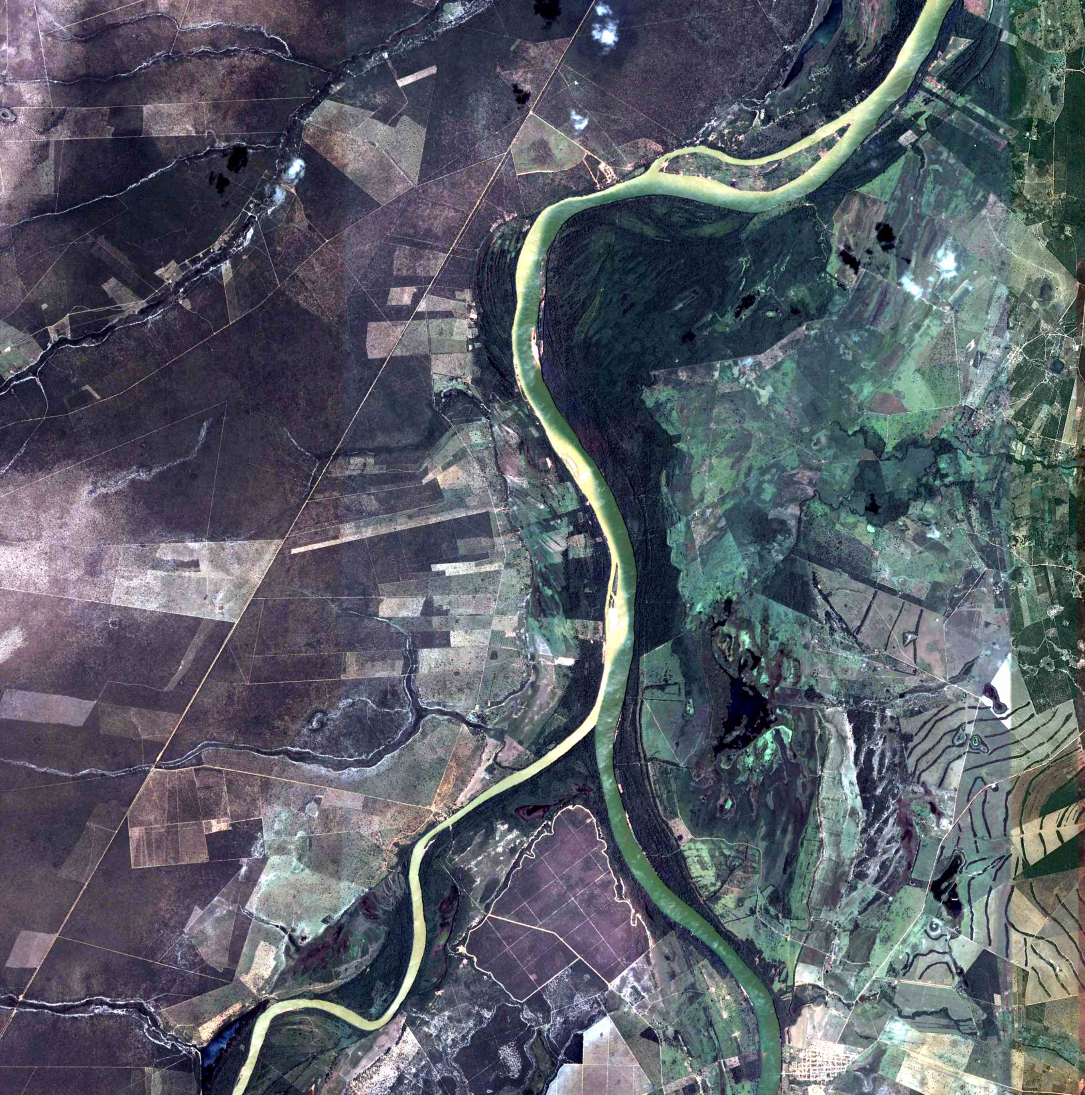
23
Confluência entre rio Paracatu/MG x rio São Francisco

Slide 24
24
  Plano de Revitalização da Bacia do São Francisco
  2016/2026 - Em elaboração
  MI/Codevasf
  QUANTIDADE DE ÁGUA
  QUALIDADE DA ÁGUA
  ECONOMIA SUSTENTÁVEL
GESTÃO E CONSERVAÇÃO DE RECURSOS HÍDRICOS
Revitalização hidroambiental de sub-bacias prioritárias visando aumentar a quantidade de água, e diminuir sedimentos”
ESGOTAMENTO SANITÁRIO
Implantação de Sistemas de Esgotamento Sanitário em sede municipais visando melhoria da qualidade da água
INCLUSÃO PRODUTIVA
Apoio e fomento às atividades produtivas visando melhoria socioeconômica dos produtores
EDUCAÇÃO AMBIENTAL
Difusão de práticas conservacionistas de preservação do meio ambiente e conservação das atividades de revitalização
40 microbacias
10.000 nascentes
20 trechos da calha do São Francisco
Estabilização de voçoroças e encostas
Otimização do uso da água em Perímetros de irrigação

Slide 25
25
Articulação Institucional
Coordenação: Ministério do Planejamento
Execução: Ministério da Integração Nacional/Codevasf, Ministério do Meio Ambiente/Ibama/ICMBio e outros
Parcerias:
Governos Estaduais, e Prefeituras
Comitês de Bacias e Sub-Bacias Hidrográficas (Plano de Recursos Hídricos da Bacia Hidrográfica do rio São Francisco)
Agências Reguladoras
Organizações da Sociedade Civil e Sistema “S”

Slide 26
26
PPA e Revitalização: PPA 2016 – 2019 (Codevasf)
Programa 2068: Saneamento Básico
Objetivo: “Implementar medidas estruturais em áreas urbanas, por meio de ações que assegurem a ampliação da oferta e do acesso aos serviços públicos de saneamento básico”.
Programa 2084: Recursos Hídricos
Objetivo: “Promover a conservação, a recuperação e o uso racional dos recursos hídricos, por meio da indução de boas práticas de uso de água e solo e da revitalização de bacias hidrográficas.”
Programa | Valor (R$)
2068 - Saneamento Básico | 227.191.492
2084 - Recursos Hídricos* | 114.124.754
TOTAL | 341.316.246
* Controle de Processos Erosivos

Slide 27
27
“...quero defender a questão da água, das nascentes, dos rios tributários, dos afluentes, de todo o Brasil, mas, acima de tudo, um dos rios mais importantes para o Brasil e para nossa região, a região Nordeste. Refiro-me aqui ao rio São Francisco...”
(Senador Otto Alencar, 4 de fevereiro de 2015).
“... seria necessário que, antes [da transposição] se fizesse a revitalização do Rio São Francisco. Seria necessário que se fizesse o desassoreamento, a revitalização das nascentes, o plantio das matas ciliares, o tratamento do esgoto.”
(Senador Otto Alencar, 19 de março de 2015).

Slide 28
28
“Está secando o velho Chico.
Está mirrando, está morrendo”
(...)
Carlos Drummond de Andrade, Águas e Mágoas do Rio São Francisco (In: Discurso de Primavera e Algumas Sombras. Editora Record: Rio de Janeiro, 1977. Edição Especial para MPM Propaganda. p.13)
(...)
“Meu Rio de São Francisco, nessa maior turvação: vim te dar um gole d’água, mas pedir tua benção... ”
Guimarães Rosa, Grande Sertão: Veredas (1956)

Slide 29
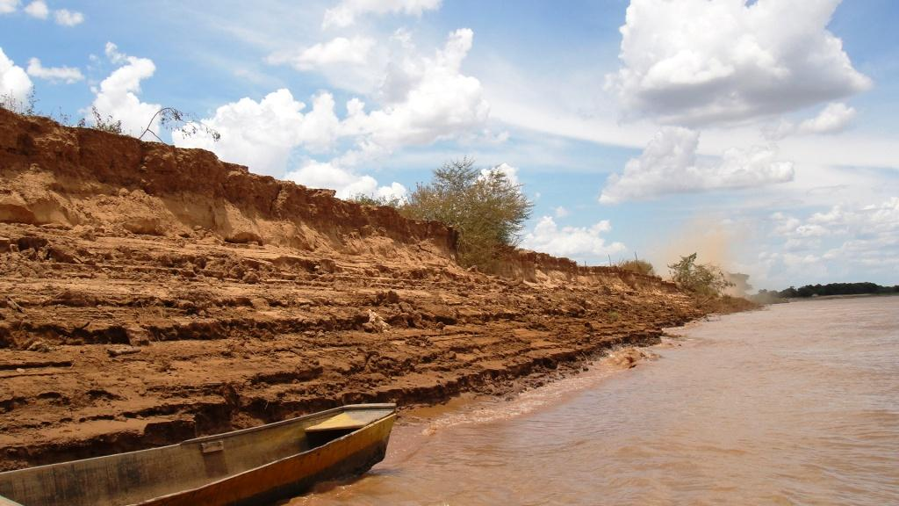
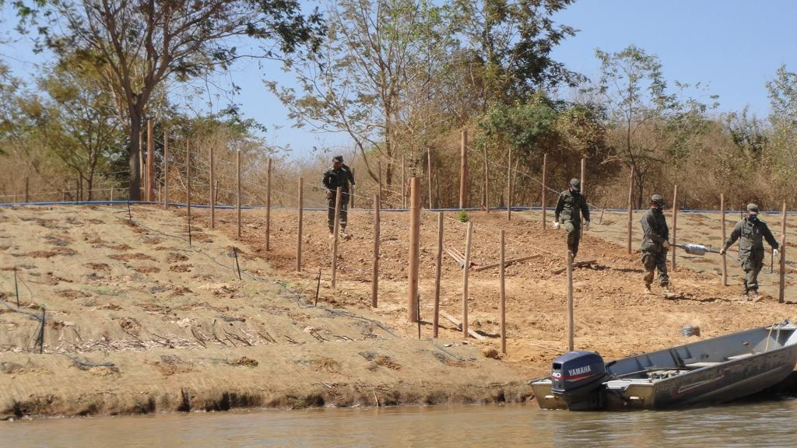
29
Obrigado!
www.codevasf.gov.br
felipe.mendes@codevasf.gov.br

